Slide 1



Dirección Médica
Actividades realizadas en el mes de Febrero 2025

Slide 2
Informe Mensual Actividades Dirección Medica
CETRA.
Febrero 2025
Junta Gobierno
Junta Coordinadores Hospitalarios
Visita Hospital Central Comité Hospitalario
Visita Hospital Star Comité Hospitalario
Minutas.
Junta Servicios de Salud
Junta Jurisdicción N01

Slide 3
Informe Mensual Actividades Dirección Medica
CETRA.
Febrero 2025
Revisión de Herramienta Calidad de los diferentes hospitales públicos y privados.
Información CEGAIP
Oficio hospital central
Oficio IMSS - Bienestar
Recepción a pacientes en el mes de Febrero
Respuesta a Solicitud de info Medica llamada

Slide 4
Informe Mensual Actividades Dirección Medica
CETRA.
Febrero 2025
Entrevista Contra Republica
Entrevista vía telefónica Radio.
Dia mundial Donación y Trasplante.
Platica Valeo.
INDEPI
AMANC
Ingreso Ing. Cedillo Área de informática.

Slide 5
Informe Mensual Actividades Dirección Medica
CETRA.
Febrero 2025
Redes Sociales
Seguidores en Facebook 670
Seguidores en Instagram 208

Slide 6
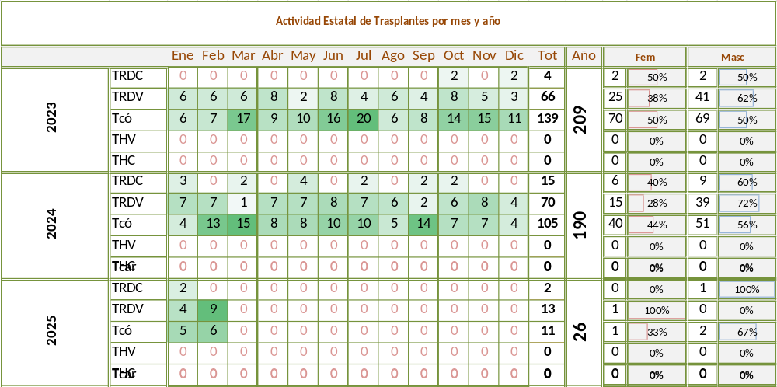

Slide 7
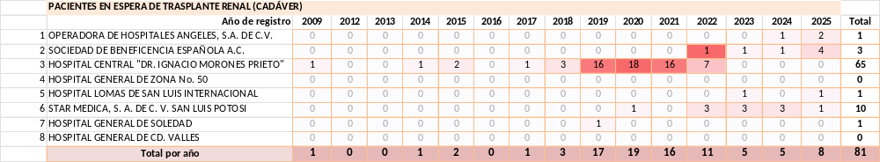
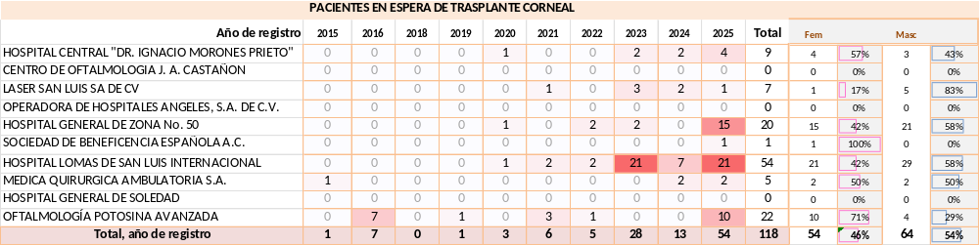

Slide 8
Gracias
Por su atención

